Slide 1

第3章 Jupyter Notebook基础操作
Jupyter金融应用从入门到实践

Slide 2
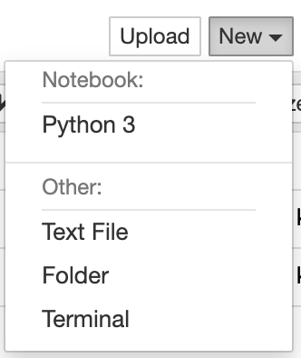
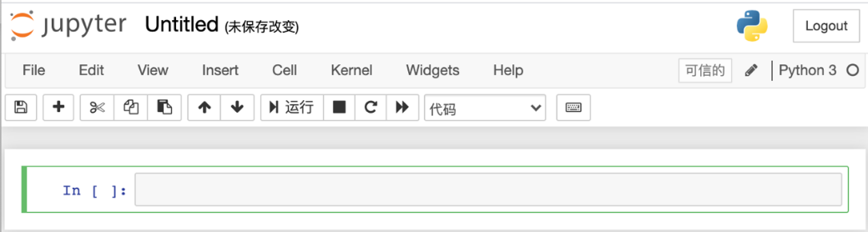
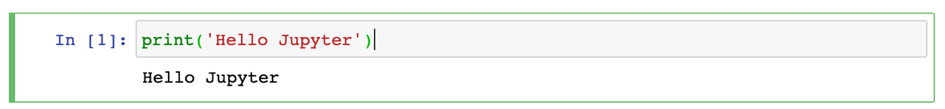
初次运行
先打开Jupyter Notebook，并进入到想要将程序放置在计算机相应位置的文件夹中，单击主界面的“新建”（New）按钮 。
1、直接单击“Python 3”选项，即可生成新的文件
2、单元格模式选择代码，并在单元格中编写代码，代码的输出结果将直接显示在代码单元格下方

Slide 3

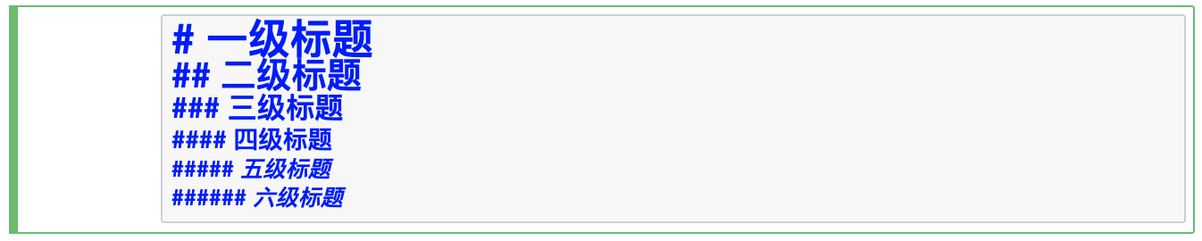
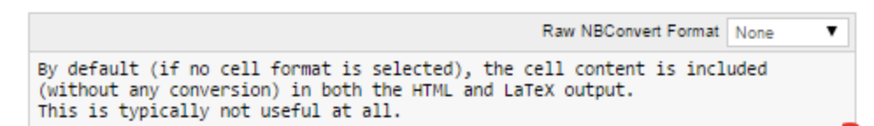
单元格的使用
代码单元格，可以选择相应的代码内核，并在单元格中编写代码
Markdown单元格，可以使用Markdown语言，通过纯文本的编辑方式展示出丰富的格式，它主要是通过一系列约定好的特殊符号来指定文本的格式，从而达到想要的效果
原生单元格，就是原始的单元格，单元格内输入的内容只是纯文本，既不会被内核当作程序执行，也不会被当作Markdown或HTML被渲染

Slide 4
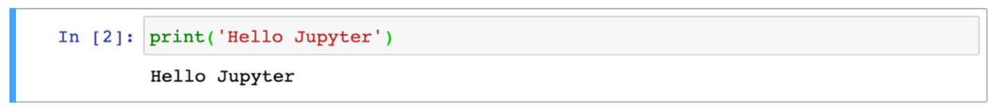
编辑模式与命令模式
在编辑模式下，单元格周围有绿色边框，同时单元格编辑器区域中显示闪烁的光标提示符
在命令模式下，单元格左侧有蓝色边距，同时由灰色边框包围，如图3-8所示。在命令模式下，可以对整个单元格进行操作，但不能在单元格中输入内容；同时，可以直接使用复制、粘贴等快捷键对单元格进行操作。

Slide 5
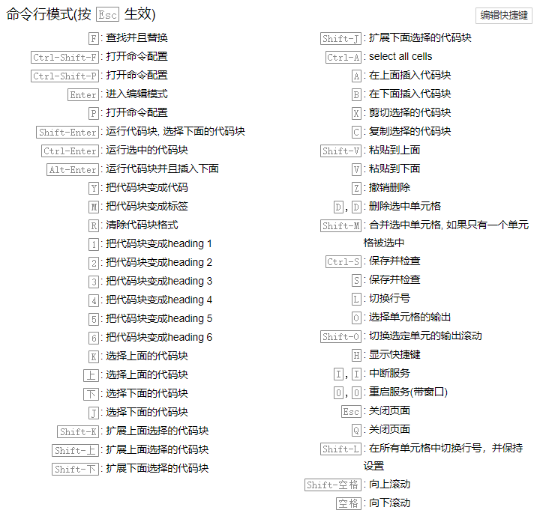
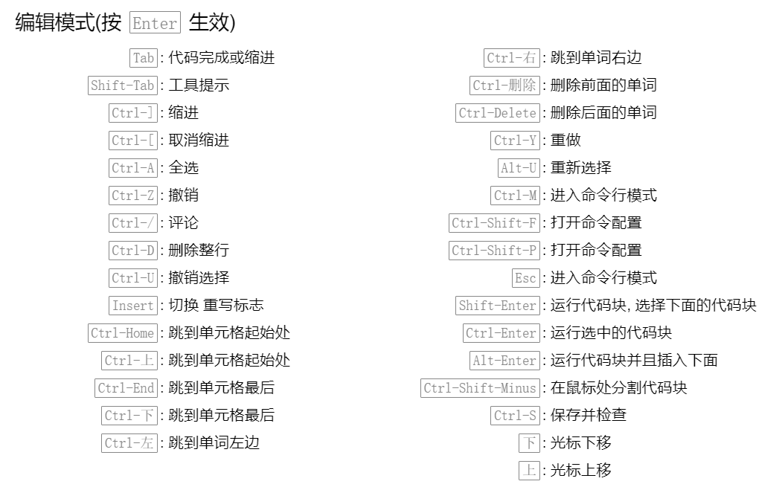
快捷键的使用（Windows）
Jupyter Notebook提供了一系列快捷键，让我们可以通过键盘组合实现更多的常用功能，达到无鼠标操作，从而极大地提高了工作效率
Windows系统的命令模式快捷键
Windows系统的编辑模式快捷键

Slide 6
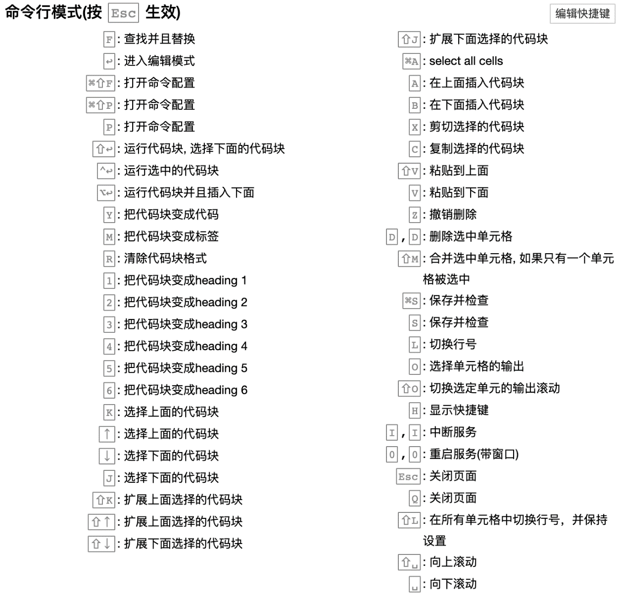
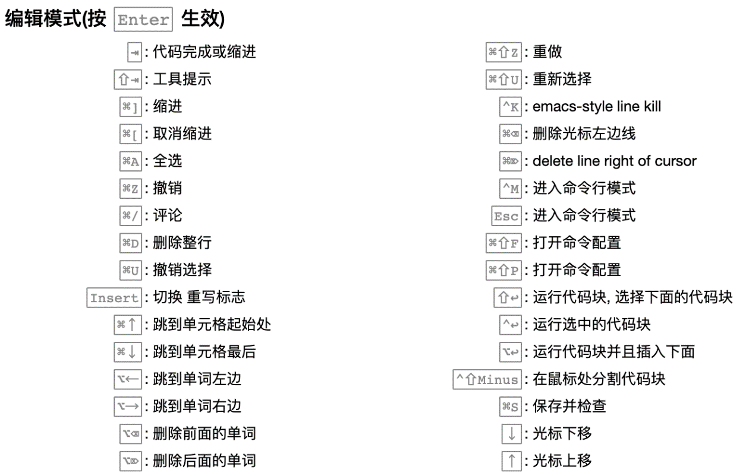
快捷键的使用（macOS）
Jupyter Notebook提供了一系列快捷键，让我们可以通过键盘组合实现更多的常用功能，达到无鼠标操作，从而极大地提高了工作效率
macOS的命令模式快捷键
macOS的编辑模式快捷键

Slide 7
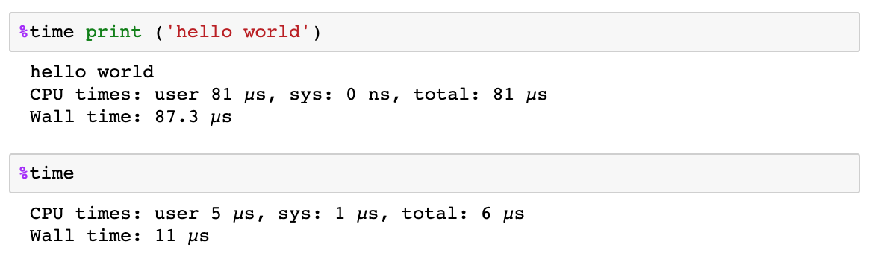
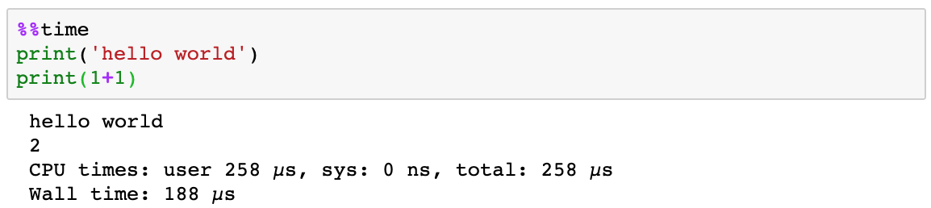
魔法命令的使用
基本的魔法命令有两种形式，分别是行魔法和单元格魔法命令：
行魔法命令的使用方法是在命令前面加上一个百分号“%”。这个符号代表我们魔法命令的影响范围只有魔法命令所在的这一行，其他行仍然会按照原来的内核进行编译。
单元格魔法命令的使用方法是在单元格开头输入两个百分号“%%”，这表示我们希望魔法命令的影响范围是整个单元格。

Slide 8
常用魔法命
魔法命令 | 功能
%time、%%time | 计算代码执行时间/平均时间
%timeit、%%timeit | 多次执行代码，取平均执行时间
%run | 执行Python脚本
%reset | 清除当前全部变量
%lsmagic | 查看魔法命令
%load | 将代码导入Notebook
%system | 输入命令行指令
%%HTML | 切换内核为HTML模式

Slide 9
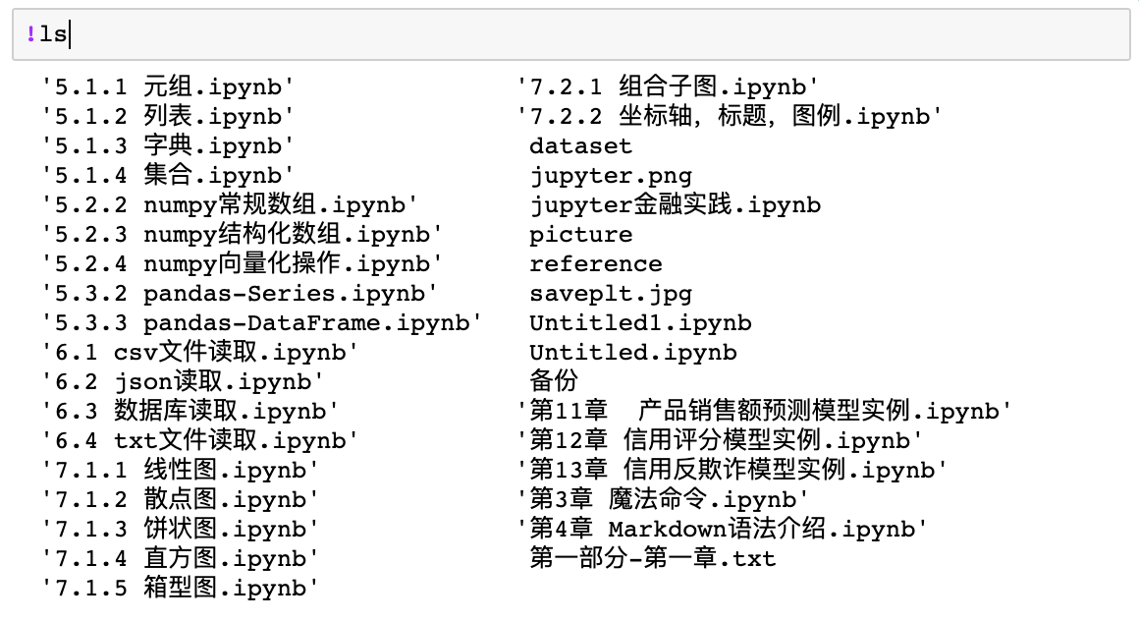
命令行的使用
Jupyter Notebook的代码单元格下，只需要在命令前加符号“!”，即可实现命令行的交互操作
在代码单元格输入 “!ls”，单击“运行”按钮，就可以看到文件夹下的所有文件

Slide 10
命令行常用的命令
命令 | 含义 | 作用
ls | list files | 显示指定工作目录下的内容
cd | change directory | 进入某个文件夹内
mv | move | 文件改名或移动某个文件或文件夹
mdir | make directory | 创建文件夹
rm | remove | 删除文件或目录
cp | copy file | 复制文件

Slide 11
谢谢！

